Slide 1
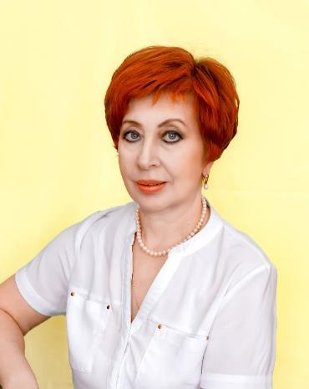
Курина
Светлана Викторовна
ВОСПИТАТЕЛЬ
СТРУКТУРНОГО ПОДРАЗДЕЛЕНИЯ
«ДЕТСКИЙ САД №10 КОМБИНИРОВАННОГО ВИДА»
МБДОУ «ДЕТСКИЙ САД «РАДУГА» КОМБИНИРОВАННОГО ВИДА»
РУЗАЕВСКОГО МУНИЦИПАЛЬНОГО РАЙОНА
Дата рождения: 27.09.1963 г.
Образование: Мордовский ордена Дружбы народов государственный университет им. Н.П. Огарёва, 1987 г специальность «Русский язык и литература», квалификация «Филолог, преподаватель русского языка и литературы
Профессиональная переподготовка ФГБОУ ВО «МГПИ им. М.Е. Евсевьева» по программе «Педагог дошкольного и дополнительного образования», 2017 г. квалификация воспитатель
Стаж педагогической работы (по специальности): 28 лет
В данной должности: 12 лет
Дата последней аттестации: 19.12.2018 г., приказ № 1128 Министерства образования РМ от 27.12.2018
Наличие квалификационной категории: высшая квалификационная категория

Slide 2
1. УЧАСТИЕ В ИННОВАЦИОННОЙ (ЭКСПЕРИМЕНТАЛЬНОЙ) ДЕЯТЕЛЬНОСТИ
Уровень образовательной организации – 1
Всероссийский уровень -1

Slide 3
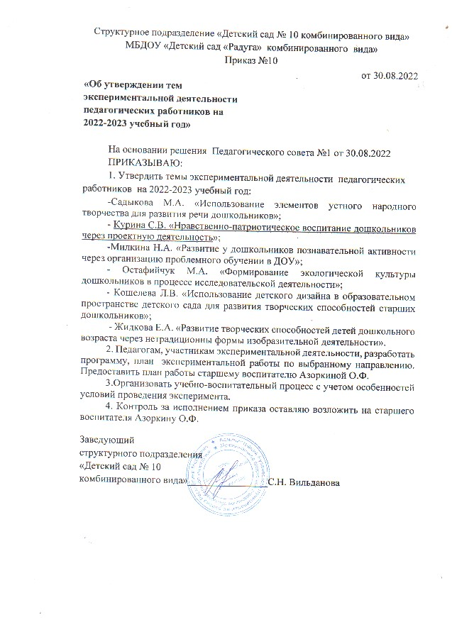
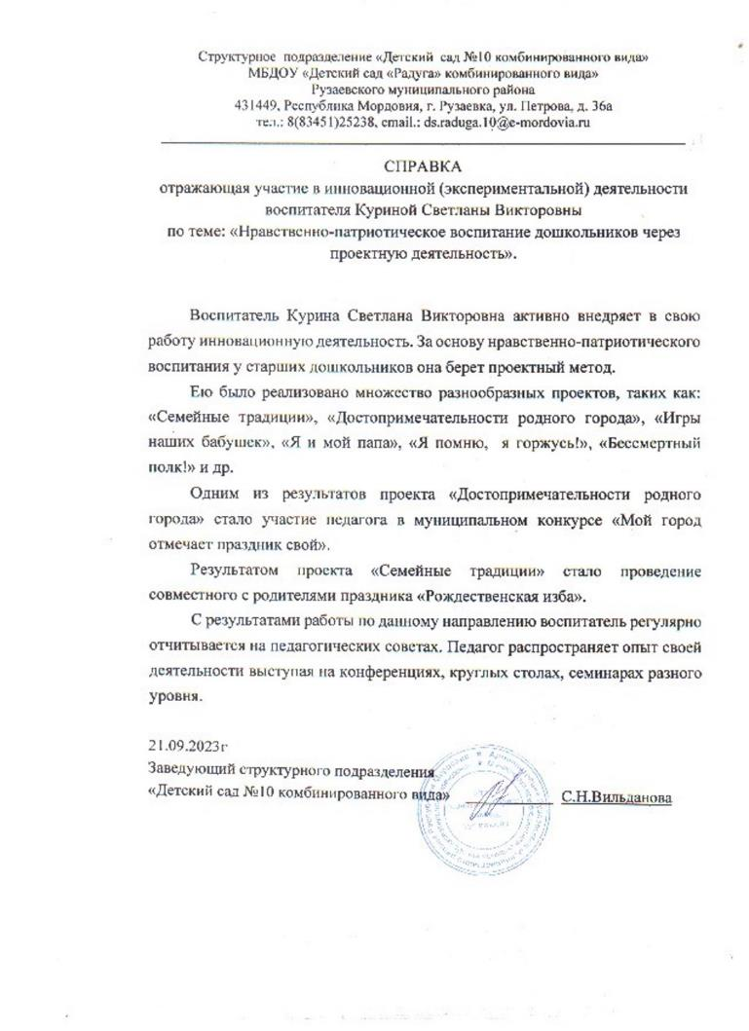

Slide 4
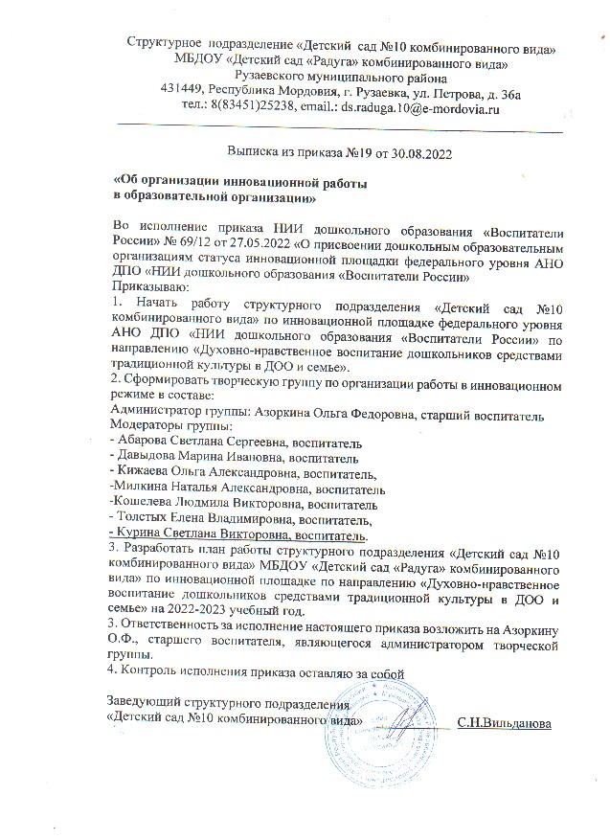
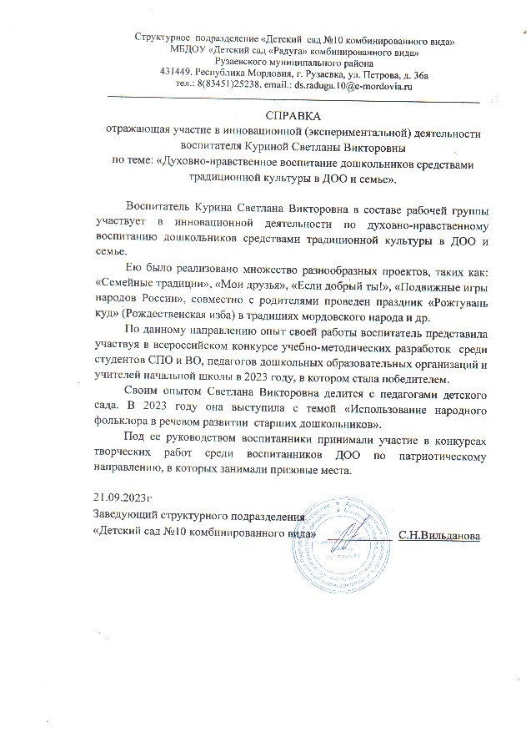

Slide 5
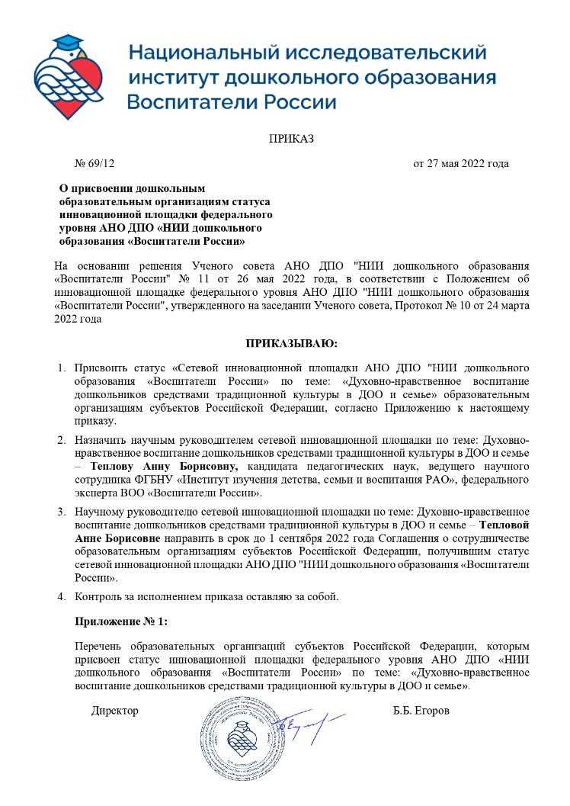
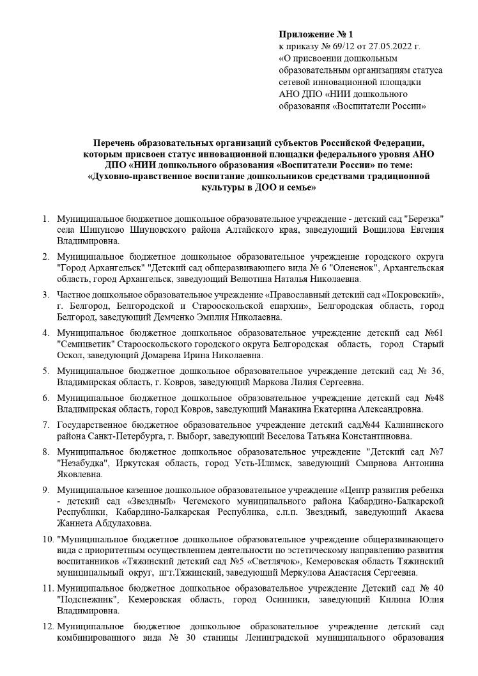

Slide 6
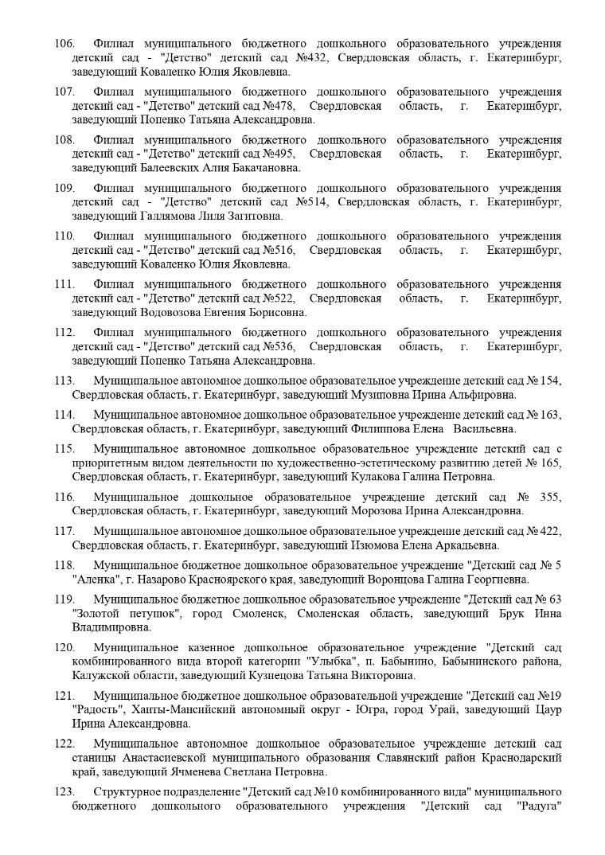
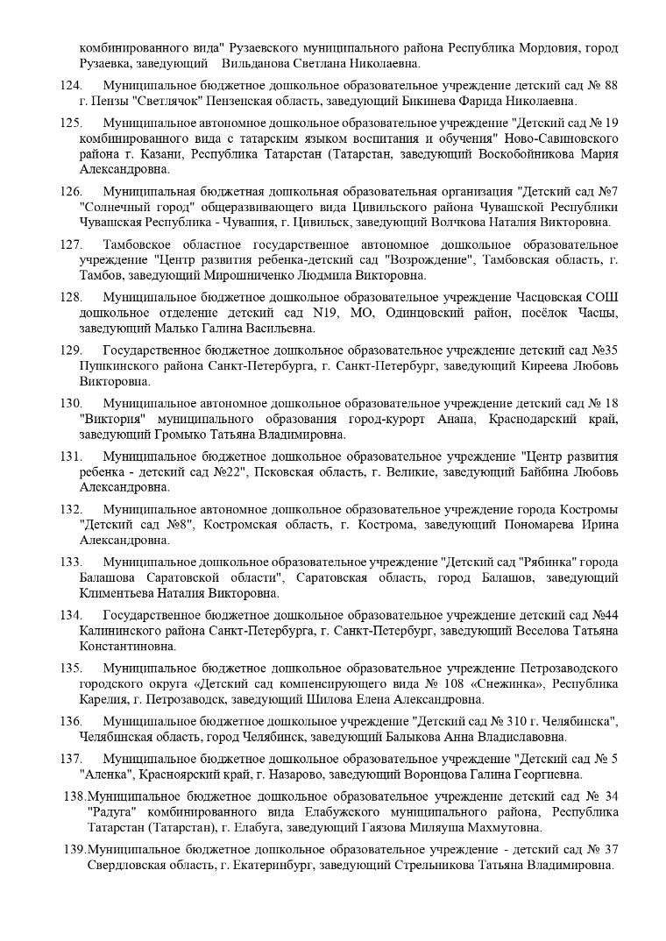

Slide 7
2. НАСТАВНИЧЕСТВО

Slide 8
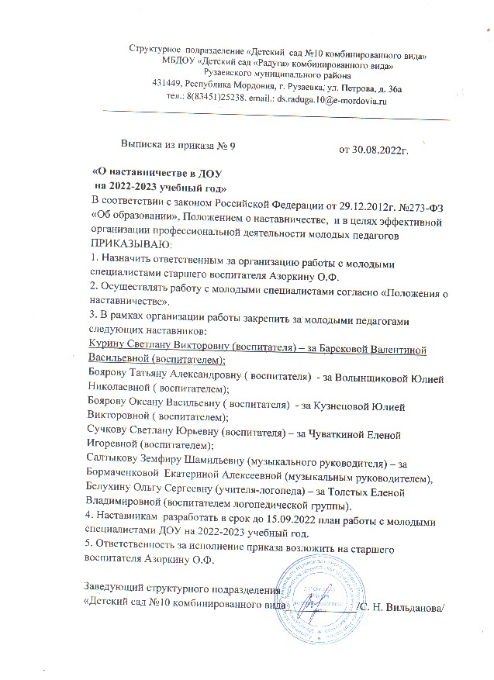
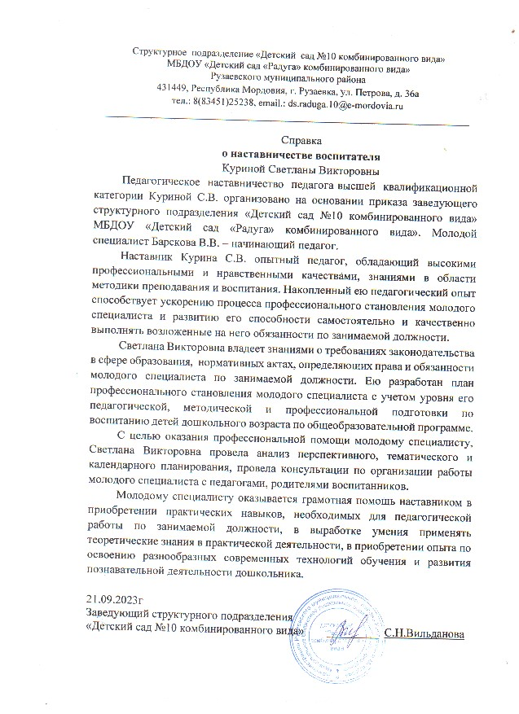

Slide 9
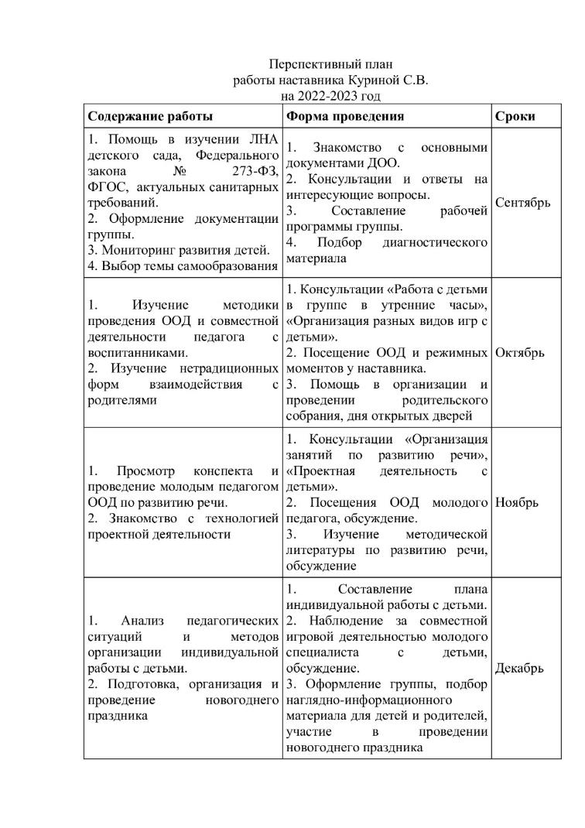
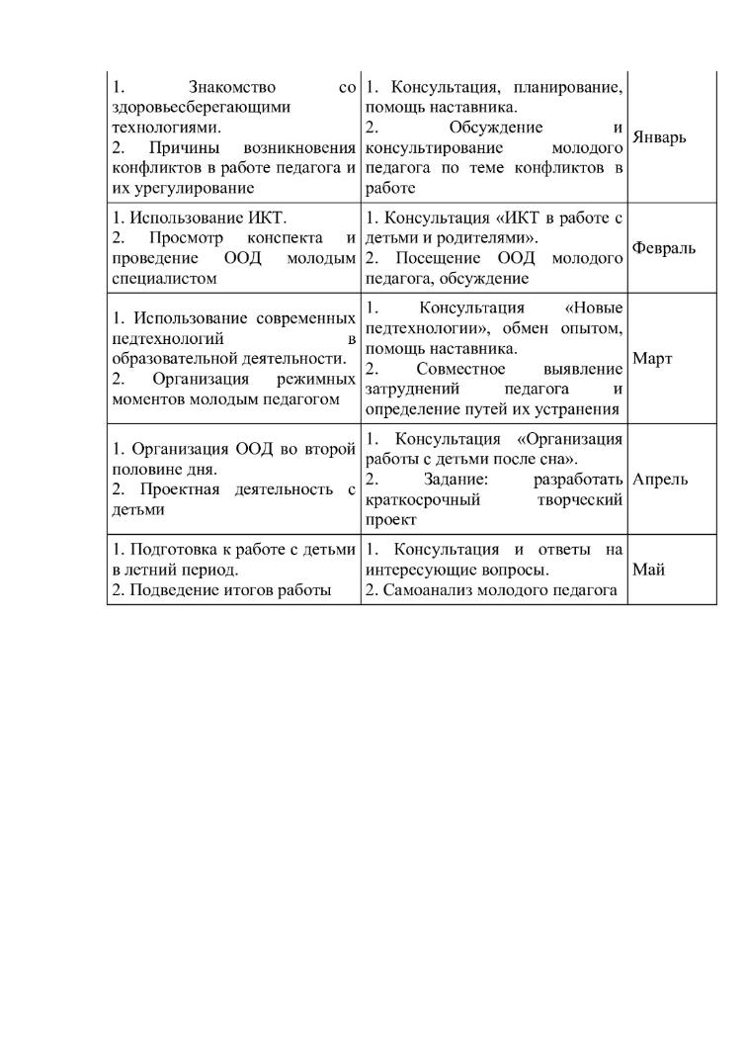

Slide 10
НАЛИЧИЕ ПУБЛИКАЦИЙ
Всероссийский уровень - 1

Slide 11
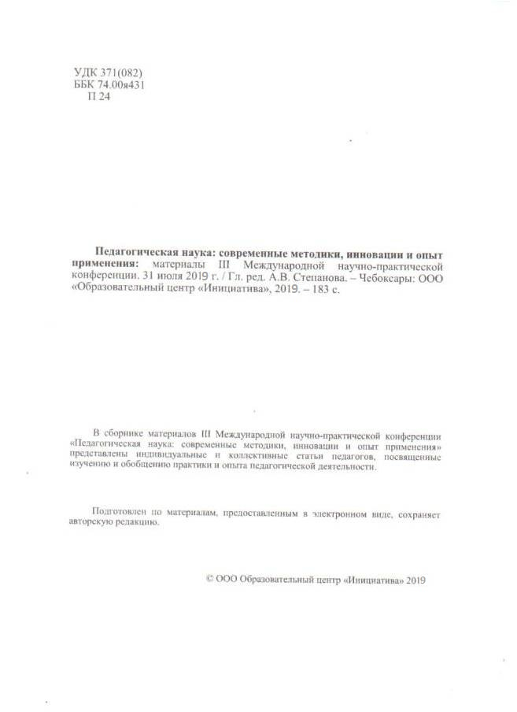
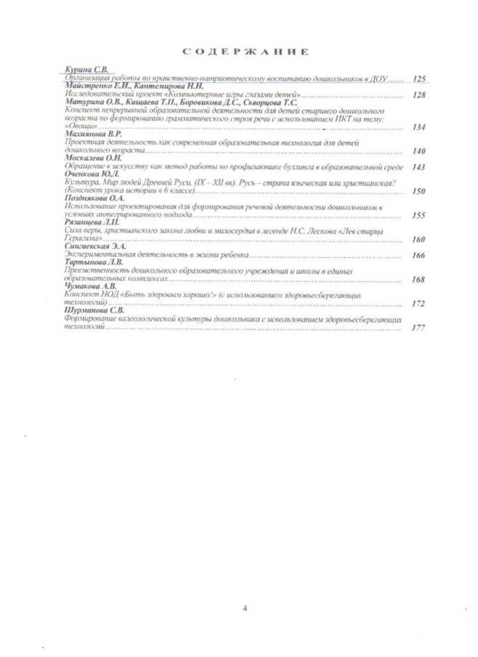

Slide 12
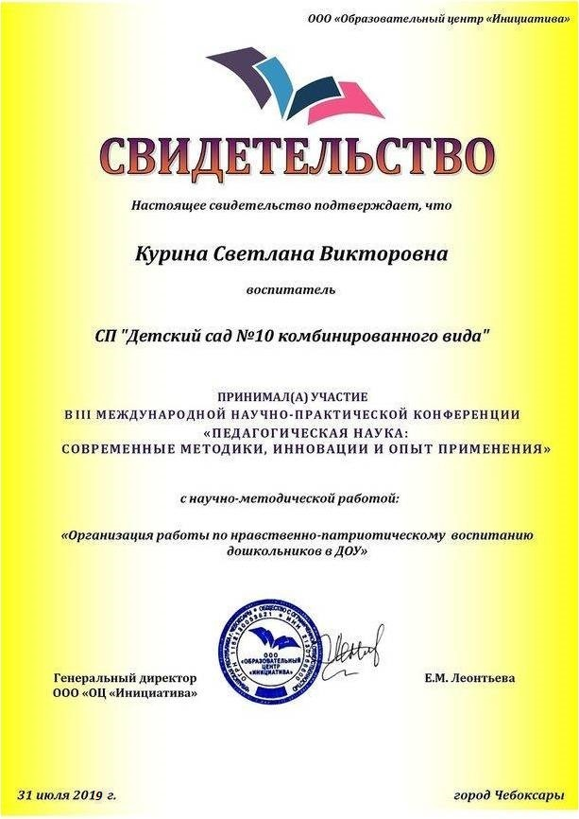

Slide 13
4.РЕЗУЛЬТАТЫ УЧАСТИЯ ВОСПИТАННИКОВ В :
конкурсах; выставках; турнирах; соревнованиях; акциях; фестивалях
Победы и призовые места в заочных/дистанционных мероприятиях в сети «Интернет»-1
Победы и призовые места в очных муниципальных мероприятиях – 2
Победы и призовые места в очных республиканских мероприятиях-1

Slide 14
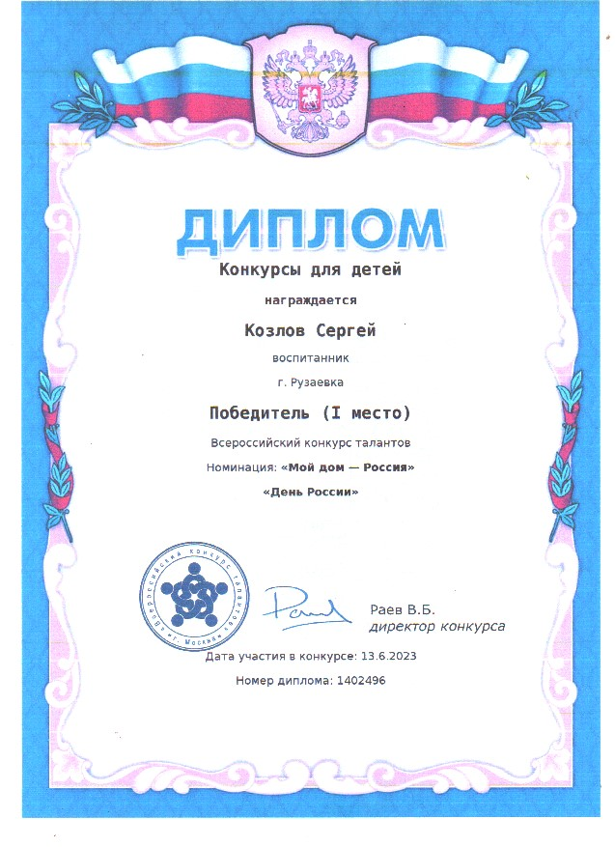
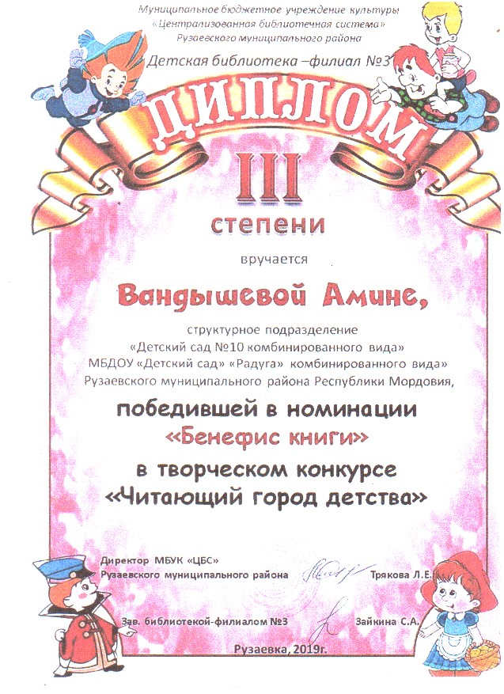

Slide 15
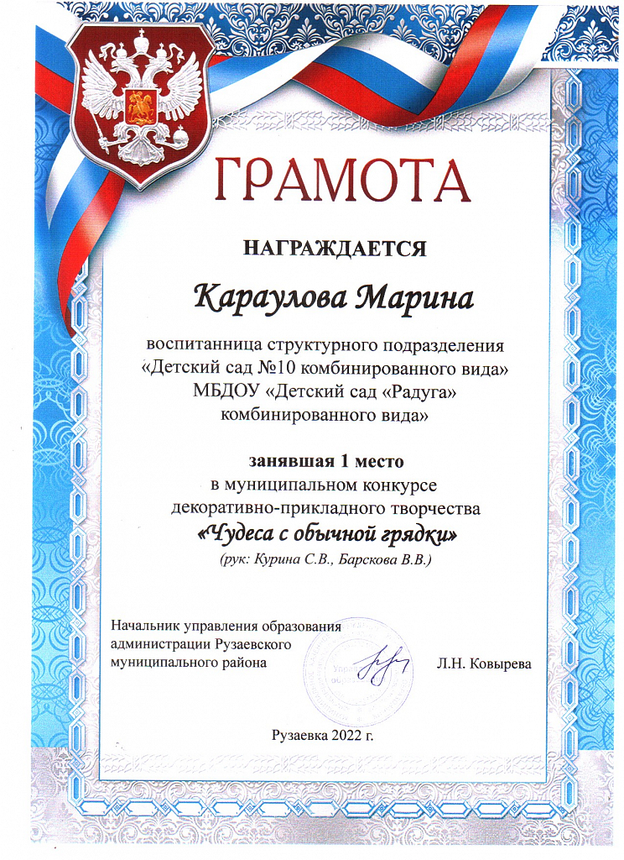
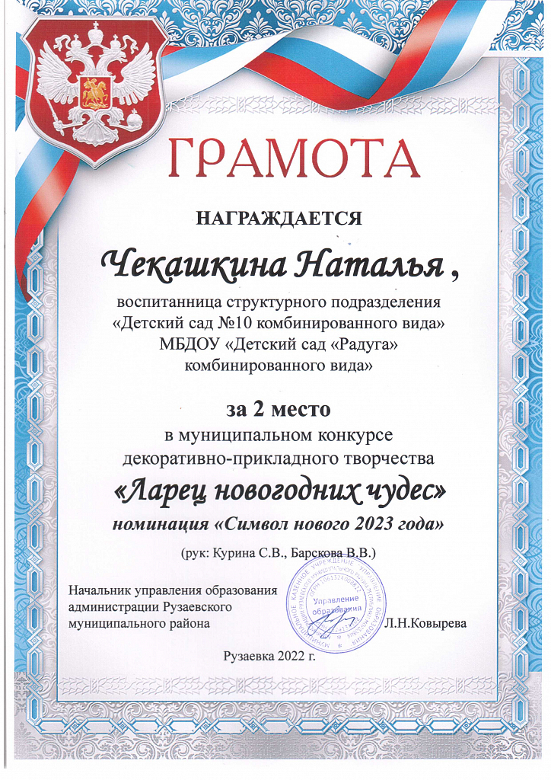

Slide 16
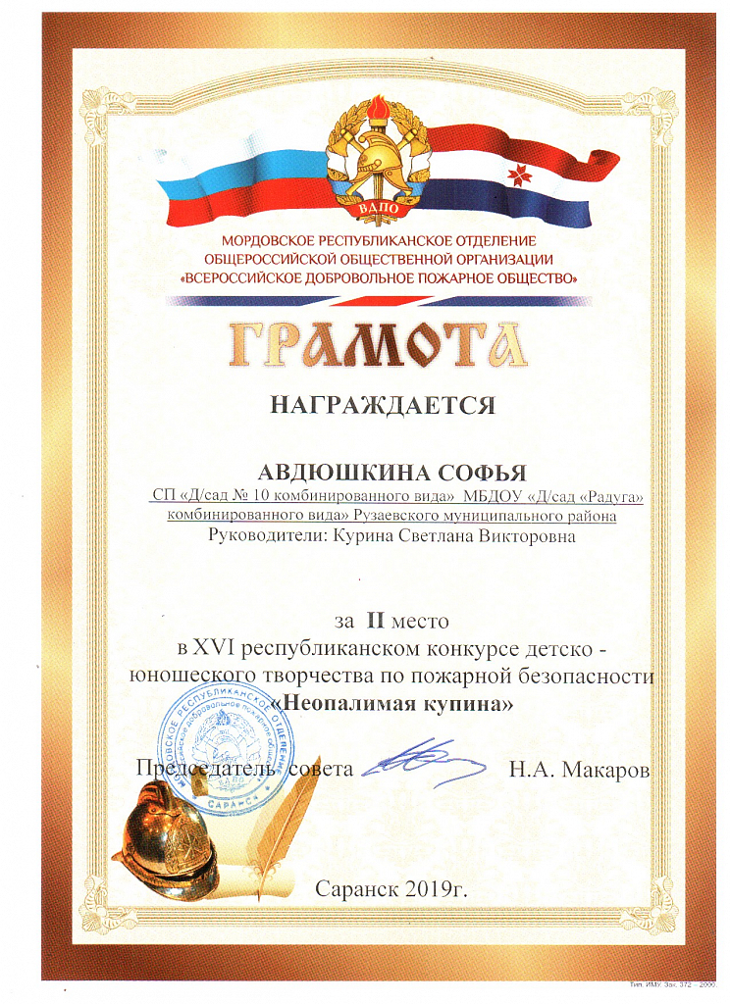

Slide 17
5. НАЛИЧИА АВТОРСКИХ ПРОГРАММ, МЕТОДИЧЕСКИХ ПОСОБИЙ
нет

Slide 18
6.ВЫСТУПЛЕНИЯ ПЕДАГОГА НА ЗАСЕДАНИЯХ МЕТОДИЧЕСКИХ СОВЕТОВ, НАУЧНО-ПРАКТИЧЕСКИХ КОНФЕРЕНЦИЯХ, ПЕДАГОГИЧЕСКИХ ЧТЕНИЯХ , СЕМИНАРАХ, СЕКЦИЯХ, ФОРУМАХ, РАДИОПЕРЕДАЧАХ (ОЧНО)
Уровень образовательной организации - 2
Муниципальный уровень - 1

Slide 19
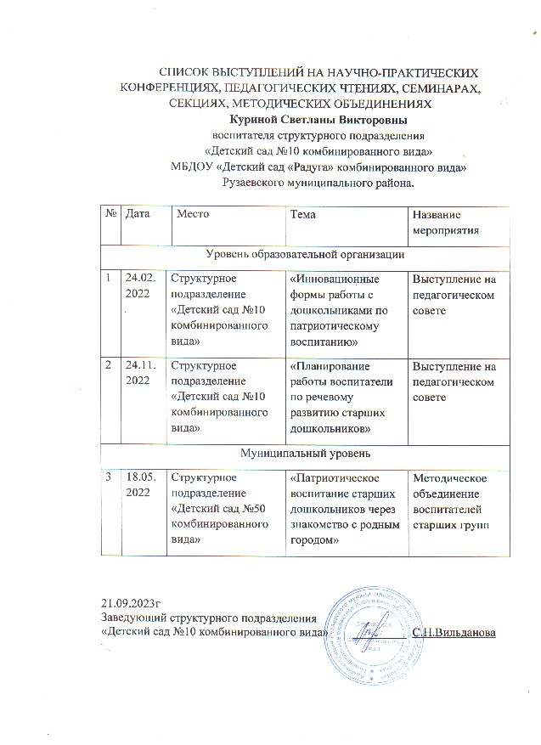

Slide 20
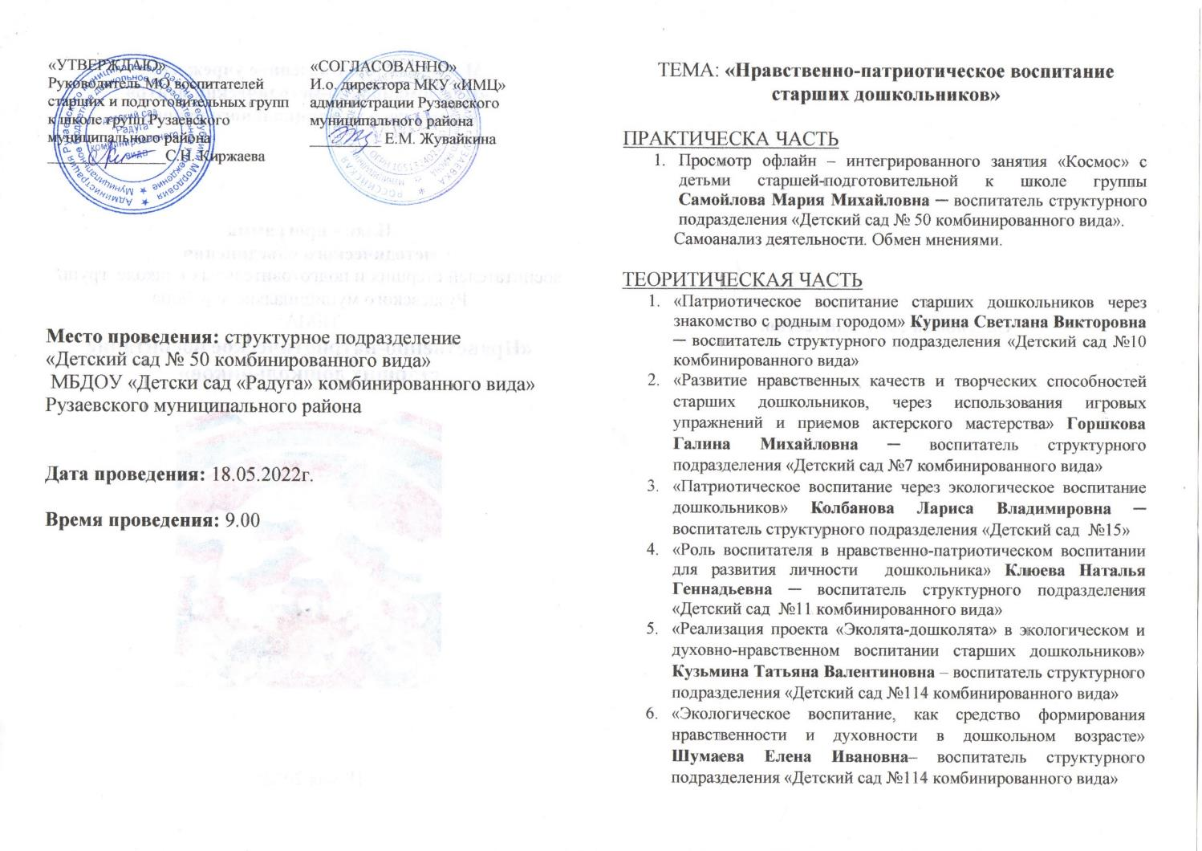

Slide 21
7. ПРОВЕДЕНИЕ ОТКРЫТЫХ ЗАНЯТИЙ, МАСТЕР-КЛАССОВ, МЕРОПРИЯТИЙ
Уровень образовательной организации – 2
Республиканский уровень - 1

Slide 22
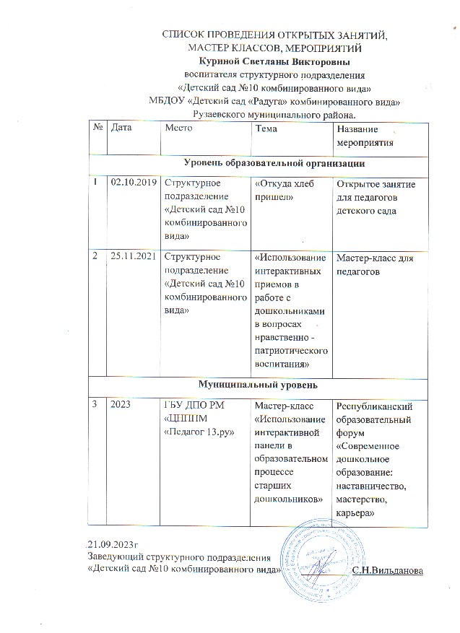

Slide 23
8. ЭКСПЕРТНАЯ ДЕЯТЕЛЬНОСТЬ
нет

Slide 24
9. ОБЩЕСТВЕННО-ПЕДАГОГИЧЕСКАЯ АКТИВНОСТЬ ПЕДАГОГА: УЧАСТИЕ В КОМИССИЯХ, ПЕДАГОГИЧЕСКИХ СООБЩЕСТВАХ, В ЖЮРИ КОНКУРСОВ
Муниципальный уровень

Slide 25
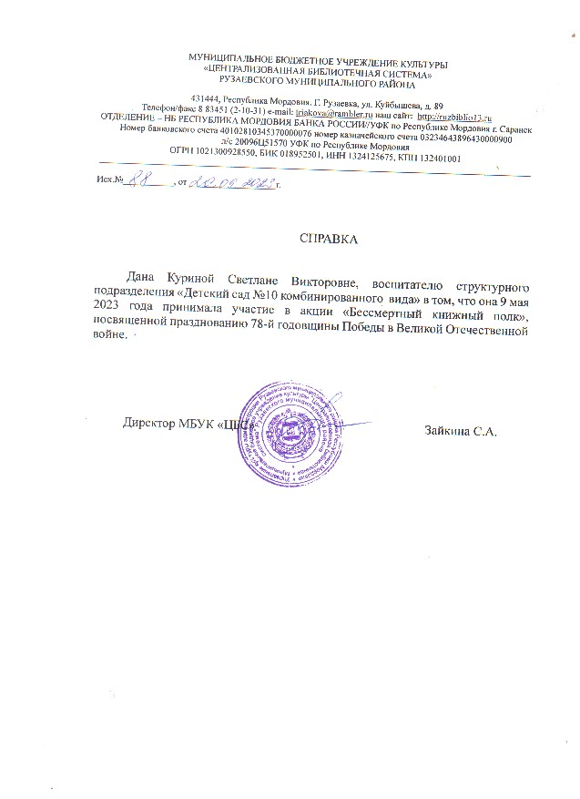

Slide 26
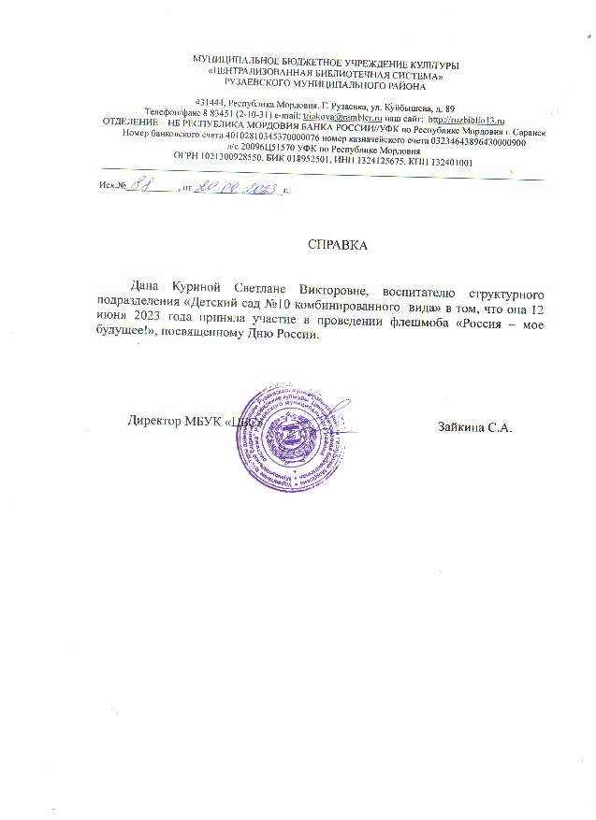
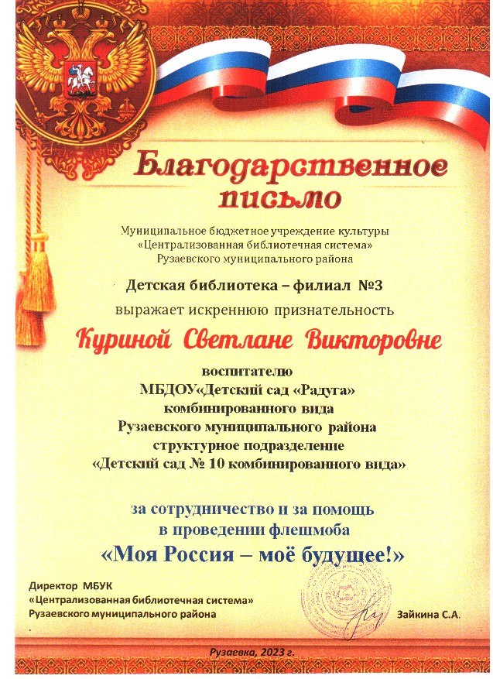

Slide 27
10. ПОЗИТИВНЫЕ РЕЗУЛЬТАТЫ РАБОТЫ С ВОСПИТАННИКАМИ
- наличие системы воспитательной работы;
- наличие качественной, эстетически оформленной текущей документации;
- организация индивидуального подхода;
- снижение простудной заболеваемости воспитанников;
- отлаженная система взаимодействия с родителями;
- отсутствие жалоб и обращений родителей на неправомерные действия;
- реализация здоровьесберегающих технологий в воспитательном процессе;
- духовно-нравственное воспитание и народные традиции.

Slide 28
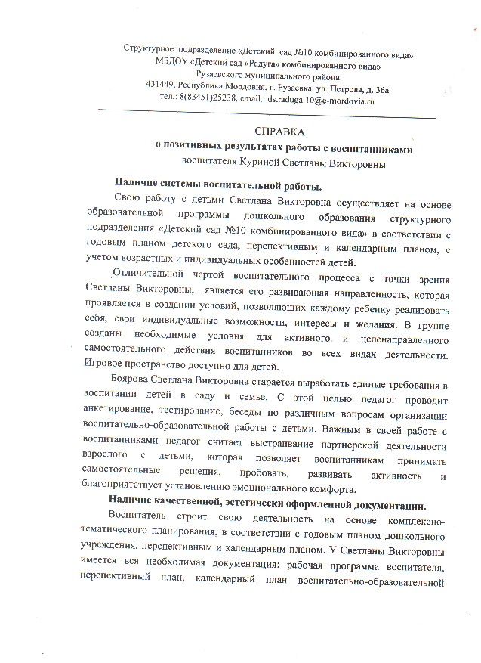
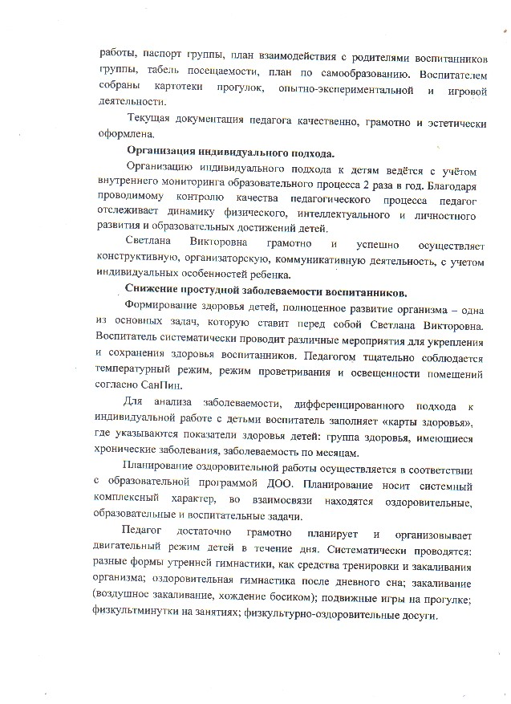

Slide 29
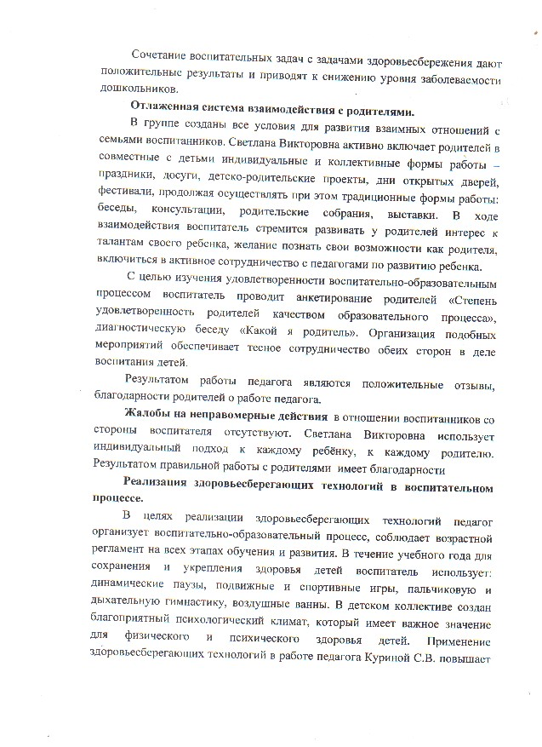
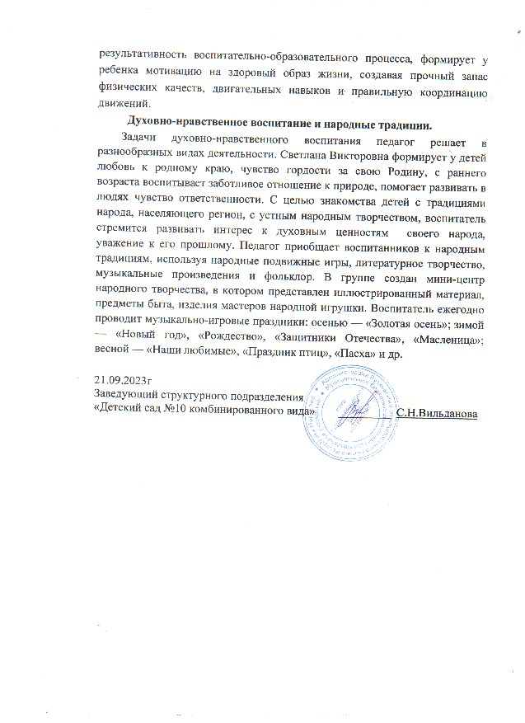

Slide 30
11. КАЧЕСТВО ВЗАИМОДЕЙСТВИЯ С РОДИТЕЛЯМИ:
-систематическое проведение родительских собраний;
-проведение круглых столов, консультаций в нетрадиционной форме (педагогическое просвещение родителей);
-проведение экскурсий, образовательных путешествий с детьми;
-проведение совместных конкурсов, выставок;
- организация родителей на субботниках, благоустройстве участков, создание развивающей среды группы

Slide 31
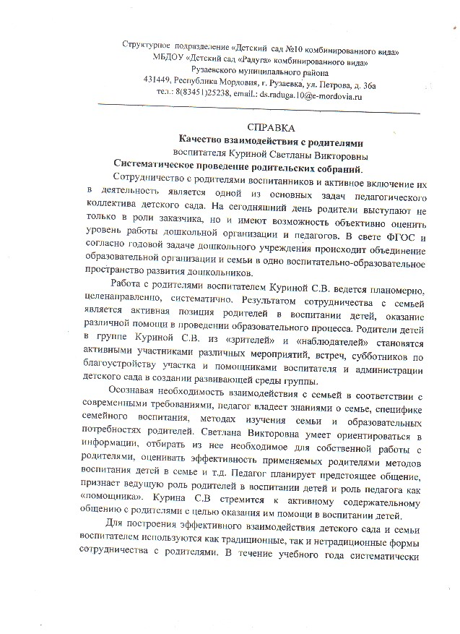
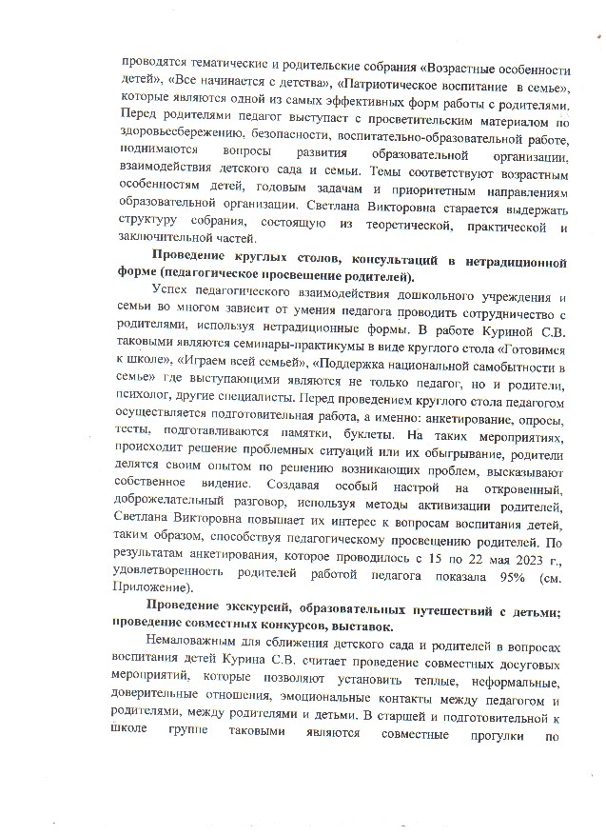

Slide 32
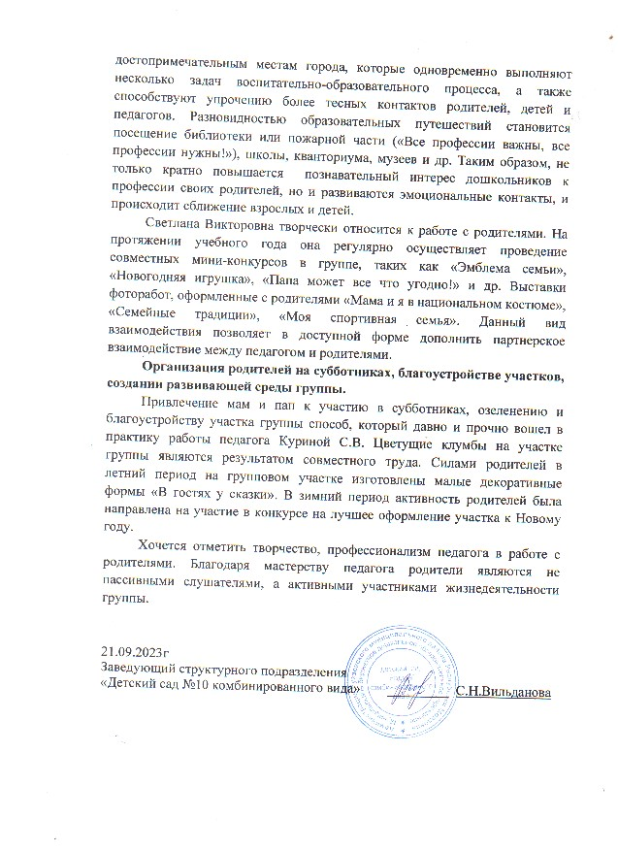

Slide 33
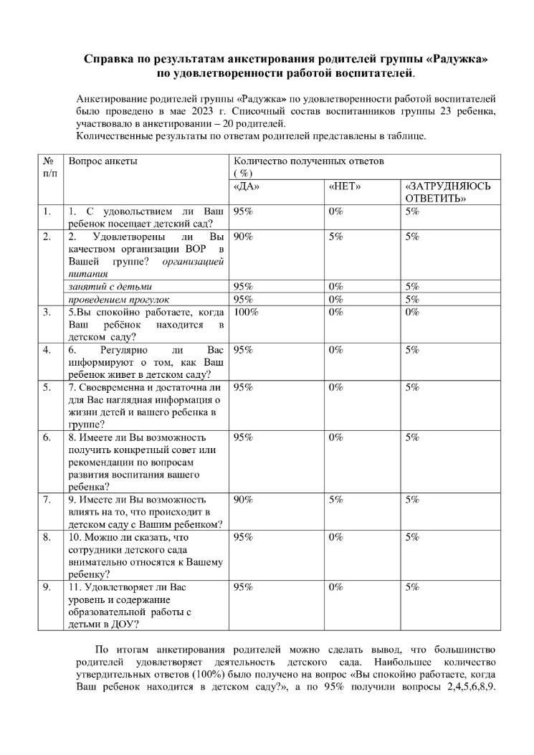
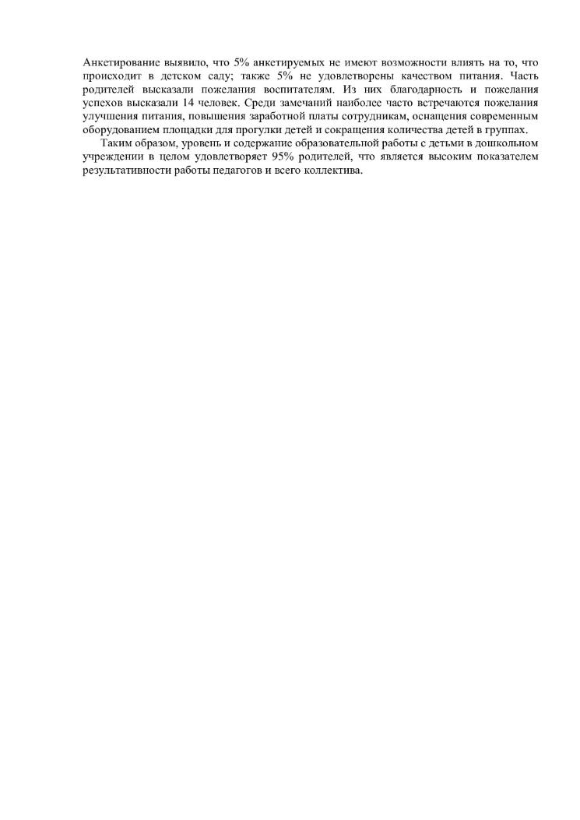

Slide 34
12. РАБОТА С ДЕТЬМИ ИЗ
СОЦИАЛЬНО-НЕБЛАГОПОЛУЧНЫХ СЕМЕЙ
нет

Slide 35
13. УЧАСТИЕ ПЕДАГОГА В ПРОФЕССИОНАЛЬНЫХ КОНКУРСАХ
Победы и призовые места в конкурсах на порталах сети Интернет -1
Участие в очных муниципальных конкурсах – 1
Участие в очных конкурсах республиканского уровня -1
Победы и призовые места в очных муниципальных конкурсах -2
Победы и призовые места в очных конкурсах республиканского уровня - 2

Slide 36
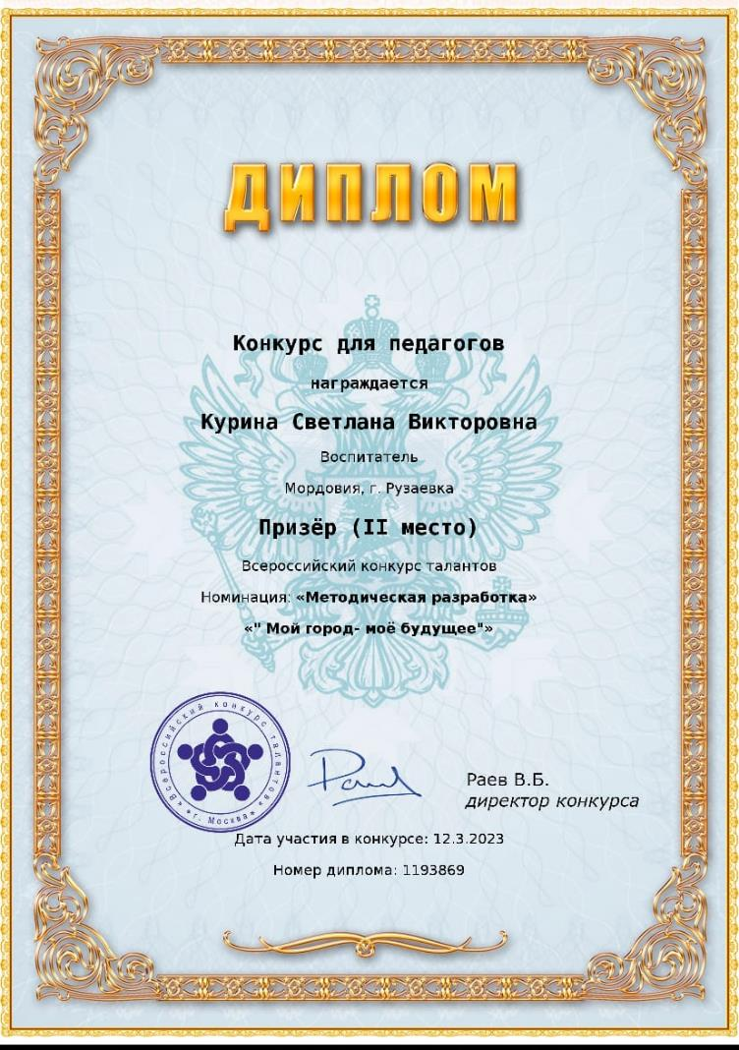
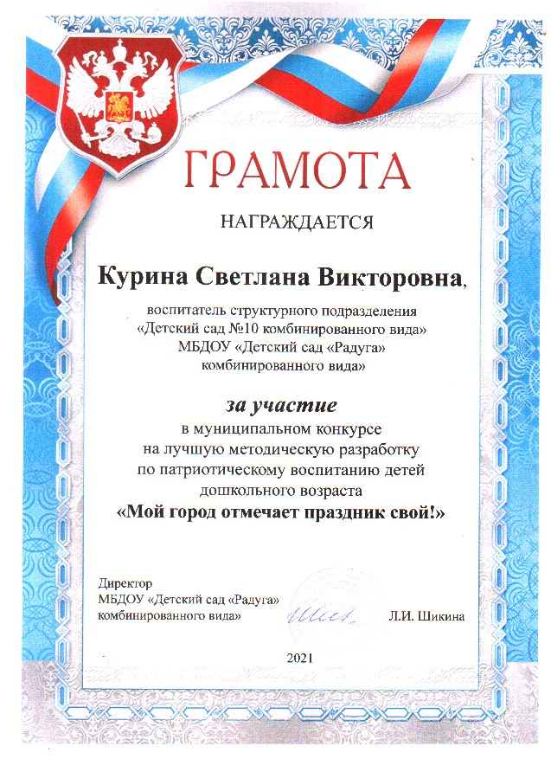

Slide 37
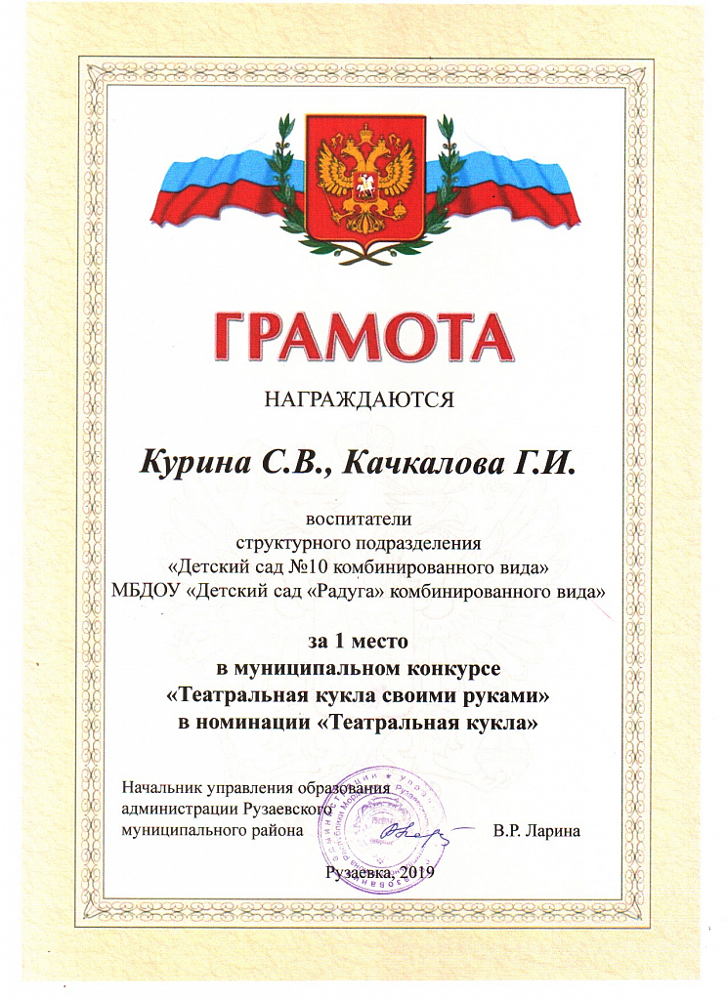

Slide 38
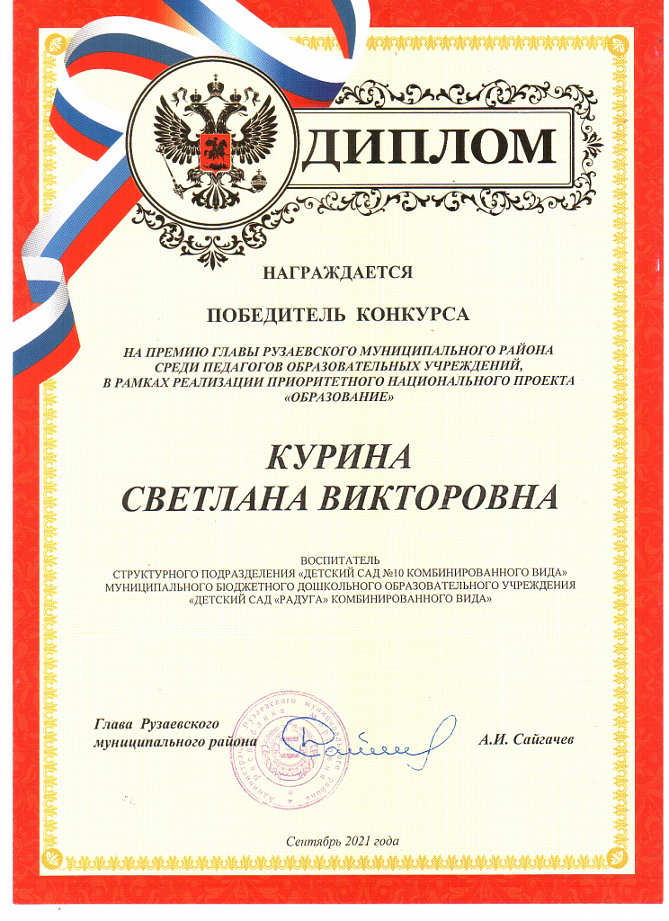

Slide 39
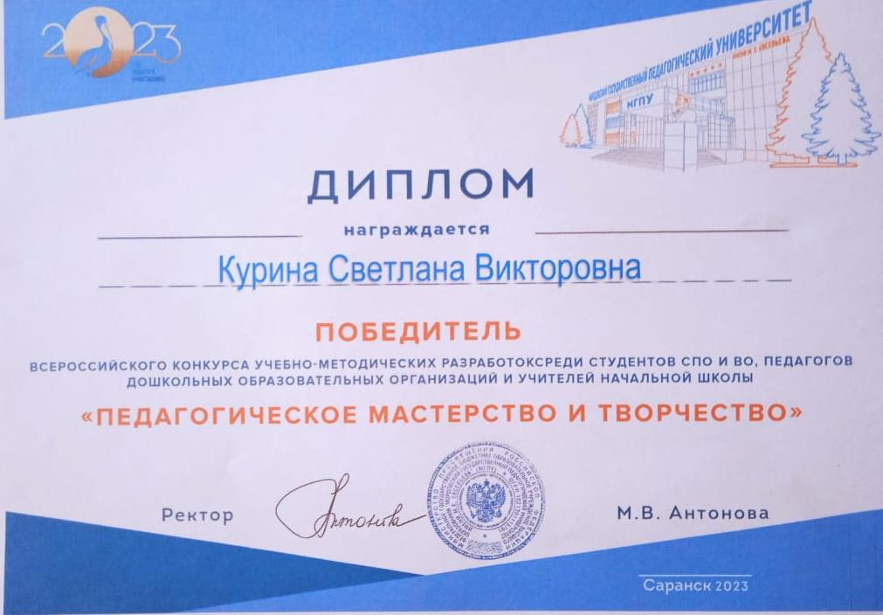

Slide 40
14. НАГРАДЫ И ПООЩРЕНИЯ
Поощрения с различных сайтов и порталов сети Интернет-1
Поощрения муниципального уровня- 1
Поощрения республиканского уровня -1

Slide 41
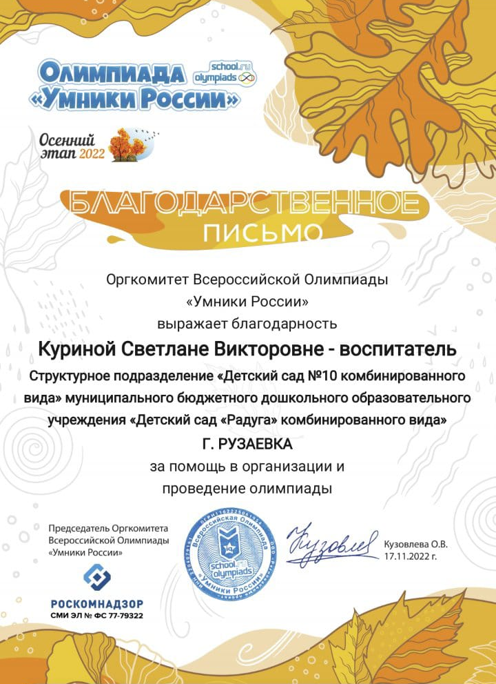

Slide 42
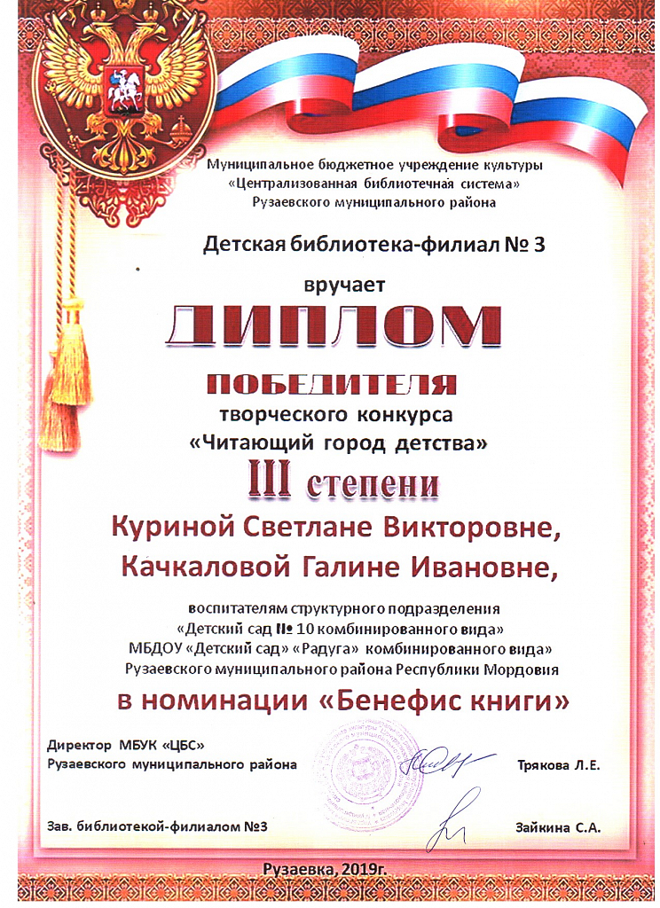

Slide 43
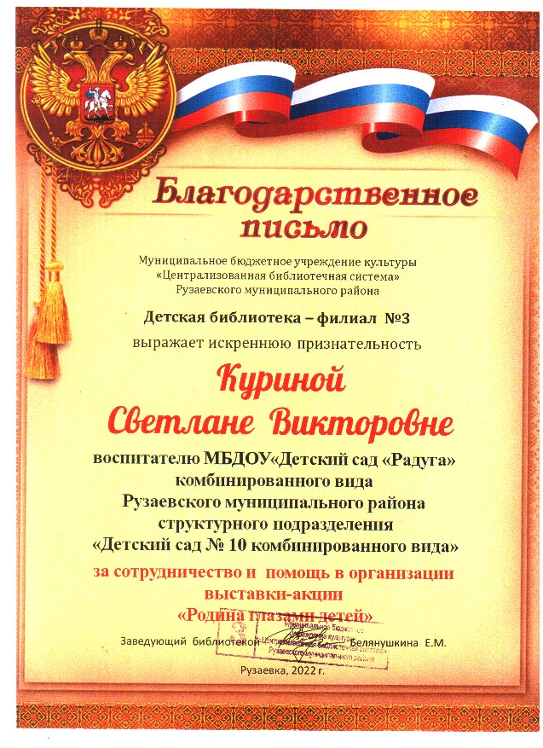
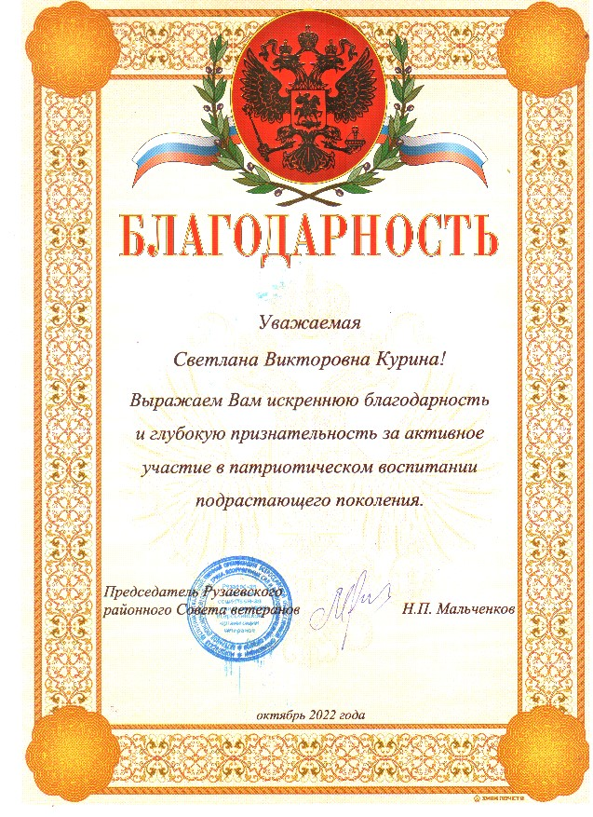

Slide 44
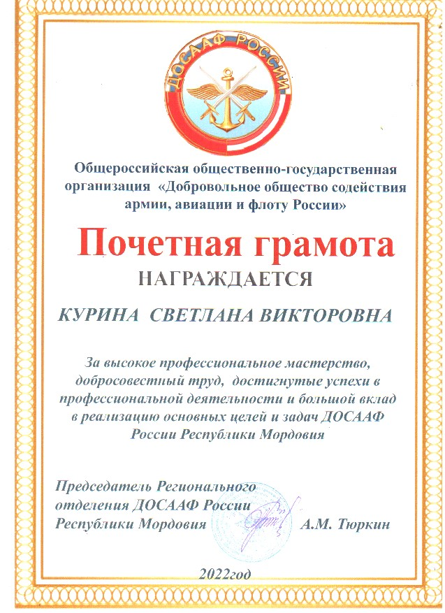
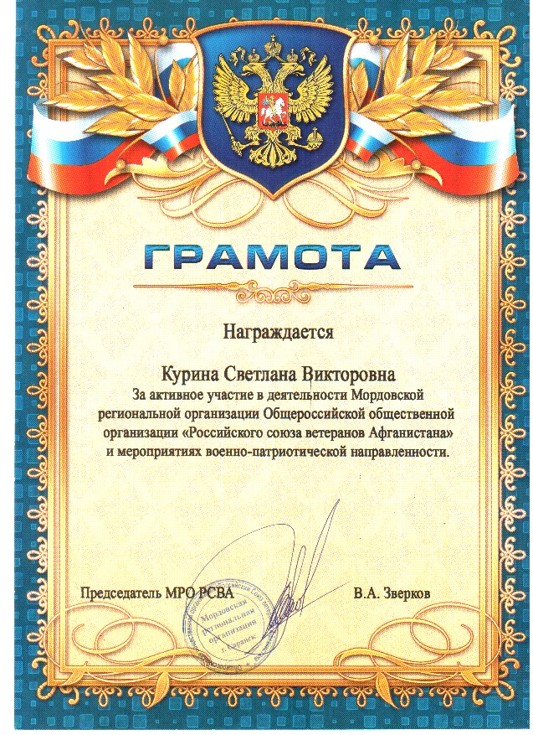

Slide 45
